Slide 1
Из опыта работы учителя начальных классов Слепухиной Ольги Леонидовны

Slide 2
Методика работы
с детьми
ОВЗ

Slide 4
синий —спокойствие, удовлетворенность;
зеленый — чувство уверенности, настойчивость;
красный — символизирует силу волевого усилия, благополучие;
желтый — активность, стремление к общению, экспансивность, веселость.
Дополнительные цвета:
Фиолетовый-подавление чувств
Коричневый-тревожное
Черный-негативное
Серый- безразличие
тревожность, стресс, переживание страха, огорчения.

Slide 5
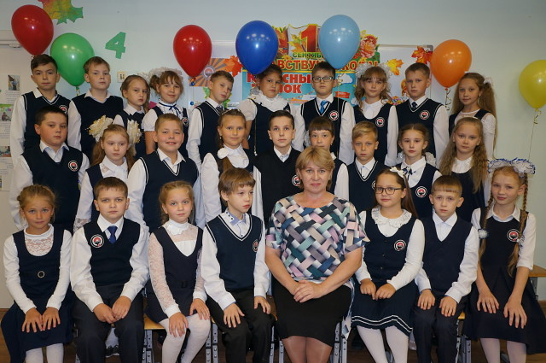

Slide 6
Традиционные принципы работы
доступность, наглядность, систематичность и последовательность
и др.

Slide 7
Общие принципы и правила коррекционной работы:
1. Индивидуальный подход к каждому ученику.
2. Предотвращение наступления утомления.
3. Использование методов, активизирующих познавательную и практическую деятельность обучающихся, формирующих необходимые учебные навыки.
4. Проявление педагогического такта.

Slide 8
ИНДИВИДУАЛЬНЫЙ ОБРАЗОВАТЕЛЬНЫЙ МАРШРУТ ОБУЧАЮЩЕГОСЯ
Ф.И. ребенка ___________
Дата рождения Возраст поступления в школу
Класс
Состояние здоровья на момент поступления в МОУ:
Общие сведения о семье:
мать:
отец:
Готовность к обучению в школе:
Рекомендации ПМПК: Обучение по адаптированной основной общеобразовательной программе для обучающихся ЗПР на ..... учебный год. Индивидуальная программа психолого-педагогического сопровождения: коррекция всех сторон речи, развитие когнитивных способностей, коммуникативной сферы.
Динамическое наблюдение психиатра .
Формы организации учебной деятельности: в образовательном классе.

Slide 9
Индивидуальная программа развития Н…… в учебной деятельности.
Ученица Н. – подготовлена к школе на среднем уровне девочка. Знает буквы, но читать не может. С высоким уровнем тревожности и заниженной самооценкой. Хорошо понимает словесное объяснение, но отвечает односложно, в диалоге зажата, в группе работать не может. Задания на анализ, синтез, сравнение выполняет с трудом. Самостоятельно не работает – ждёт инструкции и помощи. Хорошо запоминает информацию в виде схем, рисунков, видеофрагментов. Хорошо работает с моделями. Любит работу, в которой правила осваиваются через движение.

Slide 10
Индивидуальная программа развития ученицы Н. в учебной деятельности.
На уроках: обучать развёрнутым ответам на вопросы: давать для опоры карточки со схемами. Организовывать работу в паре с сильным учеником, для снятия тревожности. Чётко формулировать задачу. Хвалить за каждое проявление активности.

Slide 11
Виды деятельности учителя, позволяющие устранять пробелы ученика в учебной деятельности.
Виды деятельности учителя, позволяющие устранять пробелы ученика в учебной деятельности.
Чтобы целенаправленно развивать | Учитель должен
Внимание | Отбирать задания на отработку разных видов внимания.
Память | Использовать формы работы, опирающиеся на разные виды памяти, особенно — эмоциональ­ную и наглядно-образную; не употреблять указаний «выучить материал», — конкретизировать задание.
Модальность | Использовать дидактическое обеспечение для кинестетиков
Коммуникативные ОУН | Проговаривание хода работы учениками. Обучать составлению и озвучиванию закончен­ных ответов. Обучать готовить и озвучивать мини-доклады по темам. Организовывать работу в парах, группах («объясни другу» и т.д.).
Организационные ОУН | Предъявлять план и результаты урока, обсуждая их; обучать приемам самооценки. Чаще оценивать работу ученика с тетрадью.
Информационные ОУН | Активизировать и разнообразить работу с текс­тами. Давать дифференцированные задания на преоб­разование информации. Учить анализировать видео и аудиоинформацию; давать задания на поиск информации в библиотеке.
Мыслительные ОУН | Включить в целеполагание учителя цели по формированию конкретных навыков на материале конкретной темы.
Уровень мотивации | Мотивировать учащихся не только на результат (знания, оценку, возможности), но и на деятель­ность, учитывая возраст и интересы; открывать для учеников развивающий смысл за­даний, мотивируя их на саморазвитие.

Slide 12
Структура урока при внутренней дифференциации

Slide 13
Приветствие. Установка. Минутки создания хорошего настроения, проводимые в парах

Slide 14
Сигнальные карточки

Slide 15
«Светофор»
Зеленый кружок:
работа выполнена успешно –
«Можно двигаться дальше!
Желтый кружок:
возникли затруднения –
«Нужна небольшая помощь»
Красный кружок:
значительные затруднения –
«Стоп! Мне нужна помощь!»

Slide 16
Карточка сомнений
У меня получается!
Требуется помощь

Slide 17
Письмо с «дырками».

Slide 18
Папка-памятка, Зрительные диктанты профессра И.Т Федоренко,

Slide 19
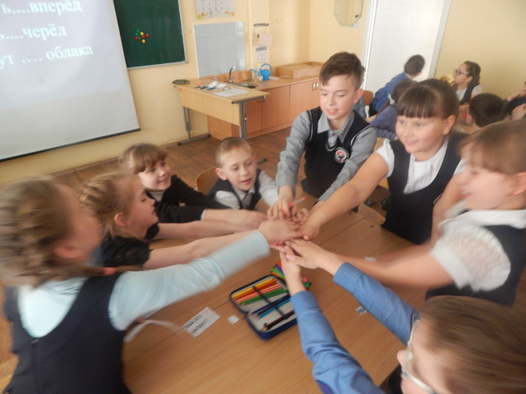
Групповая работа
Работа в парах
Сильный + слабый

Slide 20
Приём «Аргументация своего ответа»
1. На уроке я работал……..потому что………
2. Своей работой на уроке я………
3. Урок для меня показался…….
4. За урок я…..
5. Материал урока мне был………
6. Мое настроение……..

Slide 21
«Лестница успеха»
1-я ступенька –
ученик не понял новую тему, ничего не запомнил, у него осталось много вопросов; с самостоятельной работой на уроке не справился;
2-я и 3-я ступеньки –
у ученика остались вопросы по новой теме, в самостоятельной работе были допущены ошибки;
4-я ступенька –
ученик хорошо усвоил новую и может его рассказать, в самостоятельной работе ошибок не допустил.

Slide 22
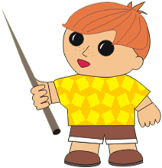
Приём «Утверждение»
-Я узнал(а) много нового …
- Мне это пригодится в жизни.
- На уроке было над чем подумать.
- На все вопросы, возникающие в ходе урока, я получил(а) ответы.
-На уроке я работал(а) добросовестно и цели урока достиг(ла).

Slide 23
Приём «Незаконченное предложение»
-сегодня я узнал…
-было интересно…
-было трудно…
-я выполнял задания…
-я понял, что…
-теперь я могу…
-я почувствовал, что…
-я приобрел…
-я научился…
-у меня получилось …
-я смог…
-я попробую…
-меня удивило…
-урок дал мне для жизни…
-мне захотелось…

Slide 24
Алгоритмы устной самооценки
Фронтальная самооценка
Индивидуальная
самооценка
– Какую работу мы сейчас выполняли?
– Чему научились?
– Кто с ней справлялся легко?
– Кому ПОКА было трудновато?
– Кто или что вам помогало справиться?
– Кто доволен сегодня своей работой?
– Что тебе нужно было сделать?
– Ты сделал всё правильно или были недочёты?
– Ты сделал всё сам или с чьей-то помощью?
– Сейчас мы вместе с … (имя ученика) учились оценивать свою работу.

Slide 25
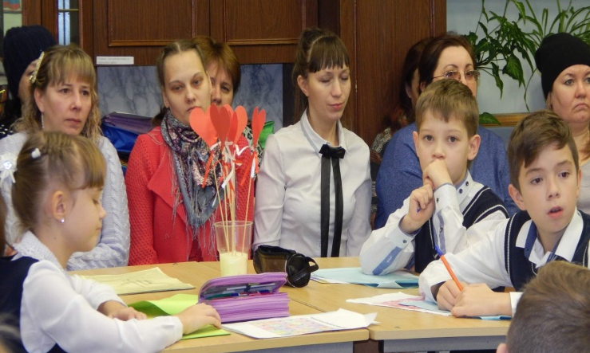
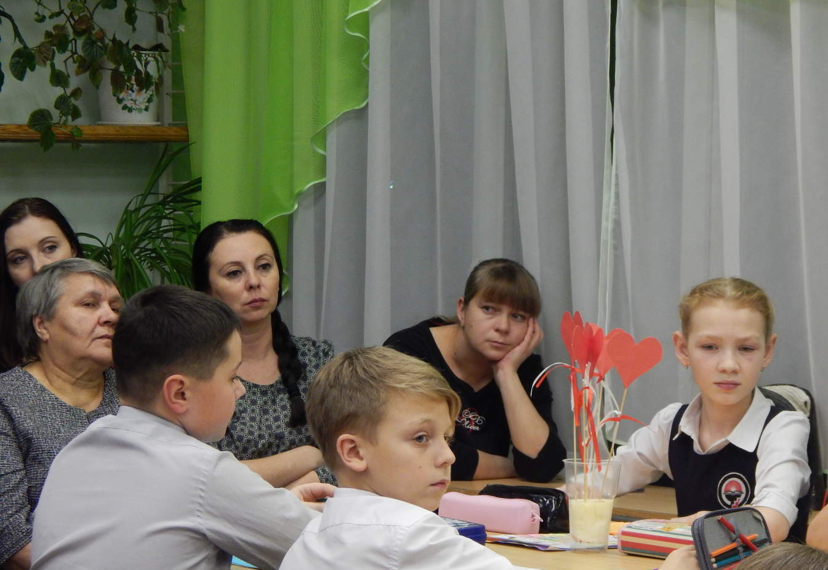
Работа с родителями
Индивидуальные беседы;
Собрания;
День открытых дверей;
Беседы со специалистами: психолог, дефектолог, логопед

Slide 26
Все вышеперечисленные методы и приёмы организации обучения в той или иной степени стимулируют познавательную активность учащихся с ОВЗ.

Slide 28
СПАСИБО ЗА ВНИМАНИЕ

